Slide 1


2020 Synopsys ARC 盃AIoT電子設計大賽

Slide 2
漏水監測裝置
利用聲波感測進行分析並做出警示
黃凱陽、何宜錚、陳致榮
2020/4/3

Slide 3

Agenda
作品概述
難點與創新
設計實現
作品進度

Slide 4
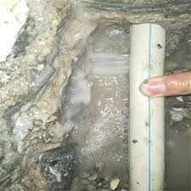
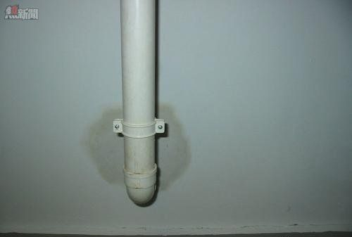
作品概述
台灣都市供水系統一直因水管老舊損壞或長年累月的侵蝕作用，甚至地震等自然災害而造成嚴重的水管漏水，不僅如此，居家生活中也常常會遇到水管破裂沒被發現從而使得地板或天花板漏水損壞，有鑑於此，我們提出了以聲音辨識的方式來檢測水管到底是否漏水。

Slide 5
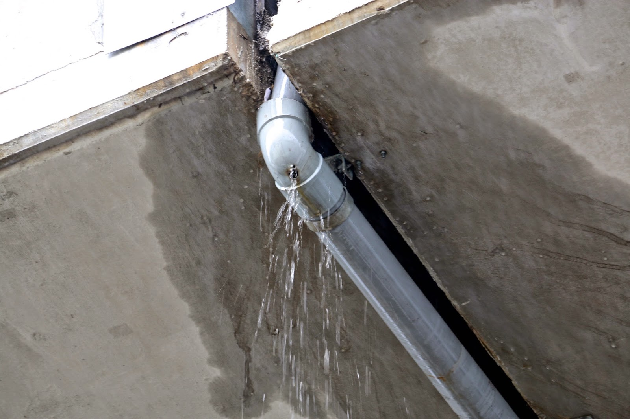
作品示意
Active alarm
Device

Slide 6
難點與創新
水管漏水的聲音有非常多的類型，有的一滴一滴漏，有的在牆內流淌，有的直接噴出，每種情況的聲音都有所差異，而且水管的不同材質對聲音的波型和頻率等等也有其影響，因此要辨識出水管是否漏水本身就有其一定難度。
而聲音辨識的模型要如何簡化縮小並塞入嵌入式系統裏也是我們最主要要研究的方向。

Slide 7
設計與實踐
面對諸多水管材質和不同的漏水情形，我們可以選擇其中最廣泛的狀況和最常用的材質做為主要針對的對象。
先錄取實際水管漏水之平面聲波，在PC上進行分析，並建構出神經網絡模型來進行訓練，之後盡可能在不影響或影響結果最小的情況下簡化縮小模型，再把已完成模型放入所提供的板子。在分析聲波時，也許能夠用傅立葉轉換成頻譜，可能轉換出來的頻譜會有顯著的特徵，那便可以省去dnn的麻煩，更可能用小的辨識模型來完成任務。
最主要的判斷部分完成後，把結果傳到服務器上，再通過mqtt協定傳至客戶端。

Slide 8
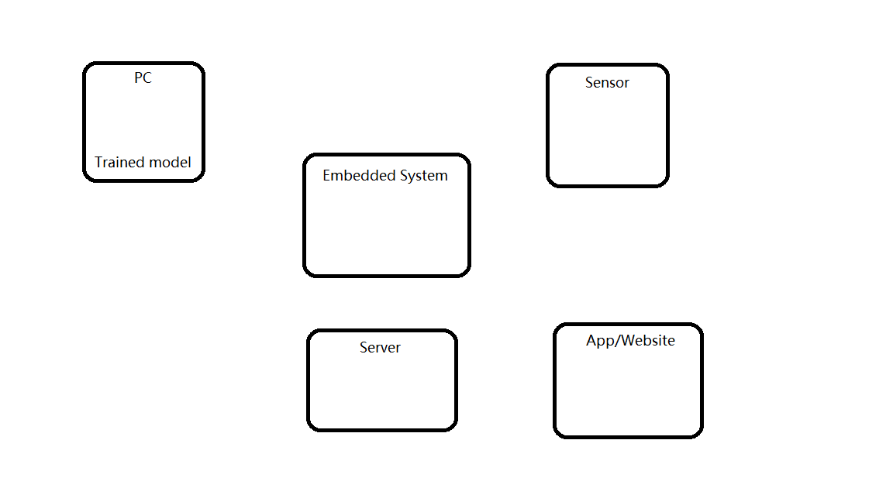

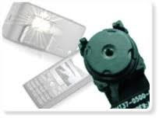
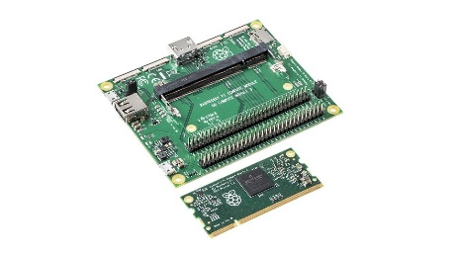
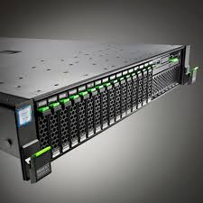

系統架構圖

Slide 9
作品進度
因整個漏水模擬系統尚未完成，所以還沒辦法做dataset 的收集，因此我們只能先架構起訓練模型，做一些軟體上的準備。
因漏水的情況千奇百怪，我們也許會針對某種漏的方式或者某種材質的水管去做辨識，以縮小辨識範圍來提升判斷精確度。
具體的漏水模擬系統、漏水方式、漏水情況等實際問題的情形，還需要與專業人士做詢問以及尋求幫助。

Slide 10
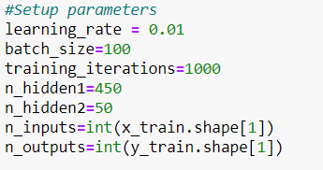

作品進度（架構網絡）
Training model： 使用基層fully connected layer來作爲training model ，因爲架構簡單所以我們選擇自己架，下面為model 大致的樣子。
設置訓練參數：這裏先用2曾layer 展示，具體需要基層和需要多少neural需要等training data 收集到了之後，跑跑看再決定。（x_train 為training data input, y_train 為output)
X 為神經網絡的輸入，目前input 可能設到10000，Y_ 為網絡輸出，結果為2

Slide 11
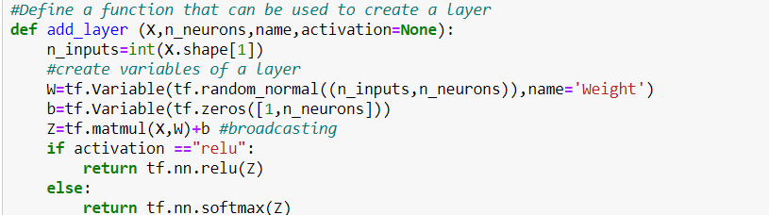
作品進度（架構網絡）
Add layer function：一個簡單增加layer 的函數，W為權重，b為bias，Z為layer未激活前的output，激活函數當然之後能再應需求改變

Slide 12
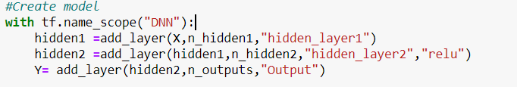
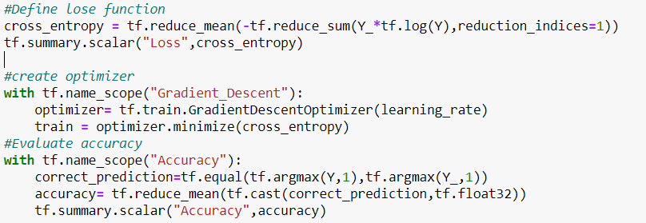
作品進度（架構網絡）
架構model
定義loss function，並用gradient descent 來作爲optimizer
計算出accuracy。

Slide 13
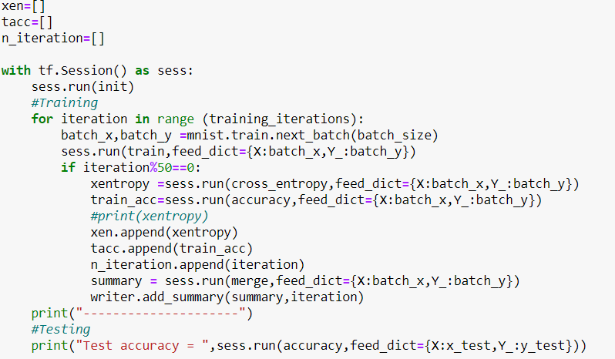
作品進度（架構網絡）
執行session，每50個iteration 查看一次model 精確度和差異度。

Slide 14
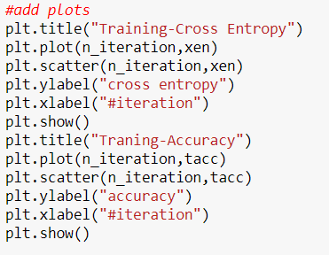
作品進度（架構網絡）
用做圖方式呈現結果，方便分析。

Slide 15
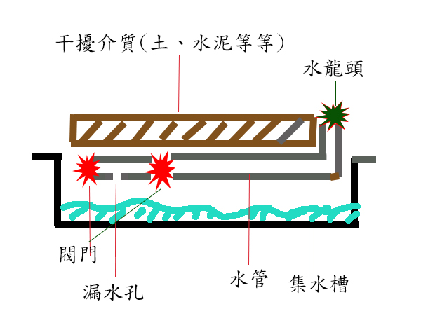
作品進度
漏水模擬架構:
我們也在著手進行漏水系統的架構，
希望能收集市面上不同類型的水管材質，
並且能依靠水閥門進行漏水和無漏水的
資料收集，以確保能有足夠多的Data
進行之後的training作業。
粗略的概念圖如右:

